Slide 2
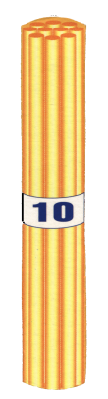
28 + 5 = 33

Slide 4
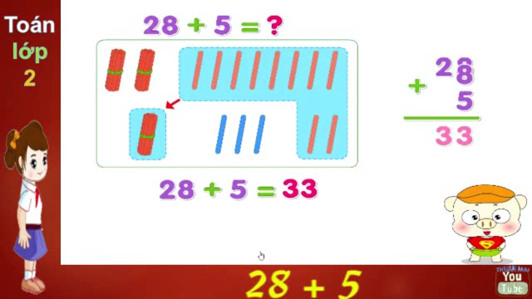

Slide 5
28
+
5
3
3
8 cộng 5 bằng 13, viết 3, nhớ 1.
2 thêm 1 bằng 3, viết 3.

Slide 6
Khi thực hiện phép cộng dạng 28 + 5, chúng ta làm theo 2 bước:
Bước 1: Đặt tính:
- Viết số hạng thứ hai dưới số hạng thứ nhất sao cho số chục thẳng số chục, số đơn vị thẳng số đơn vị.
- Viết dấu cộng giữa hai số, dấu gạch ngang thay cho dấu bằng.
Bước 2: Tính từ phải sang trái
Lưu ý: nhớ 1 sang hàng chục.

Slide 8
Bài 1: Tính:
18
38
5 8
19
29
+
+
+
+
+
3
4
5
8
4
38
79
19
29
39
+
+
+
+
+
9
2
4
9
7

Slide 9
Bài 3: Có 18 con gà và 5 con vịt. Hỏi cả gà và vịt có bao nhiêu con?
Tóm tắt:
Gà : 18 con
Vịt : 5 con
Gà và vịt: …con?

Slide 10
Bài 2: Mỗi số 51, 43, 47, 25 là kết quả của phép tính nào?
38 + 5
18 + 7
28 + 9
51
43
47
25
48 + 3
78 + 7
39 + 8

